Slide 1
BiliBili
2020.05.09
BiliBili Data Analysis
Reporter：CQY
Teacher：王超
Studio 701

Slide 2

1
项目背景与介绍
Project background and introduction
2
项目开发方法及研究过程
CONTENTS
Project development method and research process
3
项目分析与结果展示
Project analysis results display
4
总结以及小组分工
Summary and group work

Slide 3

PART 1
项目背景与介绍
Project background and introduction

Slide 4
项目简介
Project Description
B站是中国年轻世代高度聚集的文化社区和视频平台。
拥有众多内容分区、内容品类和业务板块。它已然成为了多元化文化的载体。其强大的年轻活力的氛围，也是其他视频网站或论坛难以企及的。其中包含了大量极具挖掘和分析价值的数据。

Slide 5

BiliBili
Famous website
bilibili是国内知名的视频弹幕网站,这里有最及时的动漫新番,最棒的ACG氛围,最有创意的Up主。大家可以在这里找到许多欢乐。
bilibili is a well-known video barrage website in China, where there is the most timely new animation, the best ACG atmosphere, and the most creative Up master. You can find a lot of joy here.
BiliBili

Slide 6
PART 2
项目开发方法及研究过程
Project development method and research process

Slide 7
THE PROJECT STEPS
2020.05.05
2020.05.06
2020.05.07
2020.05.08
First step
Second step
Third step
Fourth step
组内讨论
确定项目选题
Group discussion to determine the project topic
尝试进行数据爬取
测试B站反爬是否严格
Try data crawling
Test whether the anti-climbing of BiliBili is strict
批量数据爬取
从BiliBili分别爬取用户和视频数据
Batch data crawling
Crawl user and video data separately from BiliBili
数据清洗和分析
尝试用HIVE
分析爬取的数据
Data cleaning and analysis
Try to use HIVE to analyze the data

Slide 8

Target Data Volume
用户数据
User data
视频数据
Video data
爬取1w+的用户数量
超过1w条有效数据
Crawl more than 10,000 users
More than 10,000 valid data
爬取1w+的视频数量
超过1w条有效数据
Crawl more than 10,000 videos
More than 10,000 valid data

Slide 9
数据爬取
目标从B站的用户个人空间爬取用户的相关数据
由于B站用于隐私权限升级，用户的相关数据关键字获取数量有限
目标字段：
ID/昵称/性别/等级/关注数/粉丝数/生日
视频数据分析
B站视频数量太多，因此我们只爬取部分视频信息
部分视频的信息足以作为一个较小的样本做分析
目标字段： 视频编号:（BV）/（AV）
播放量/弹幕数/回复（评论）/收藏/硬币/收藏/分享/点赞

Slide 10
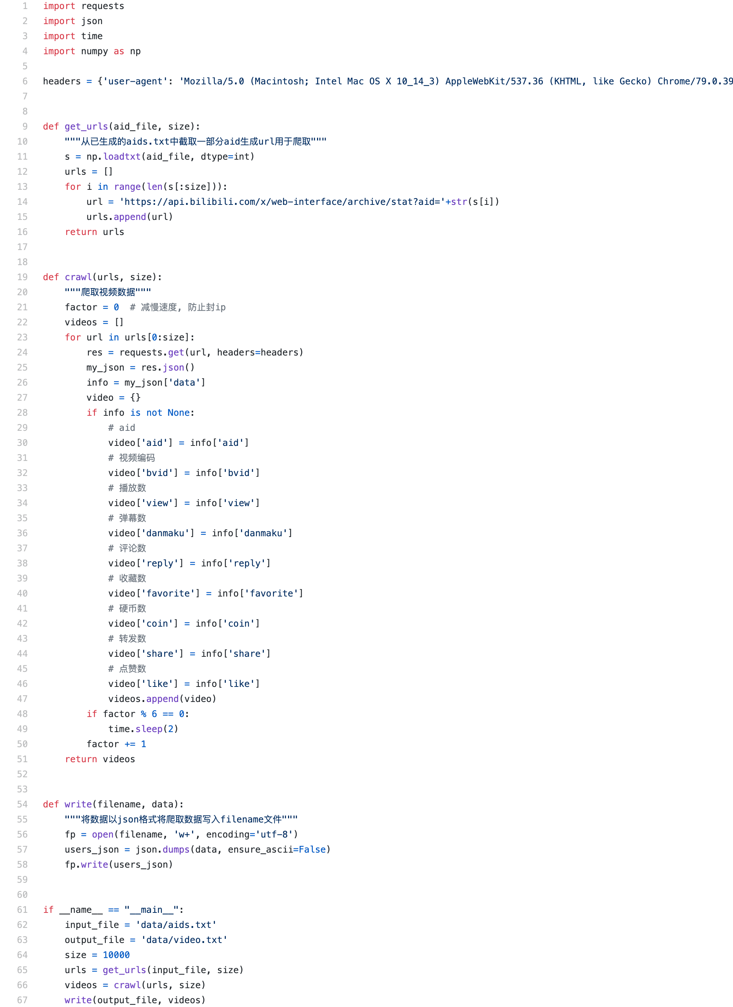
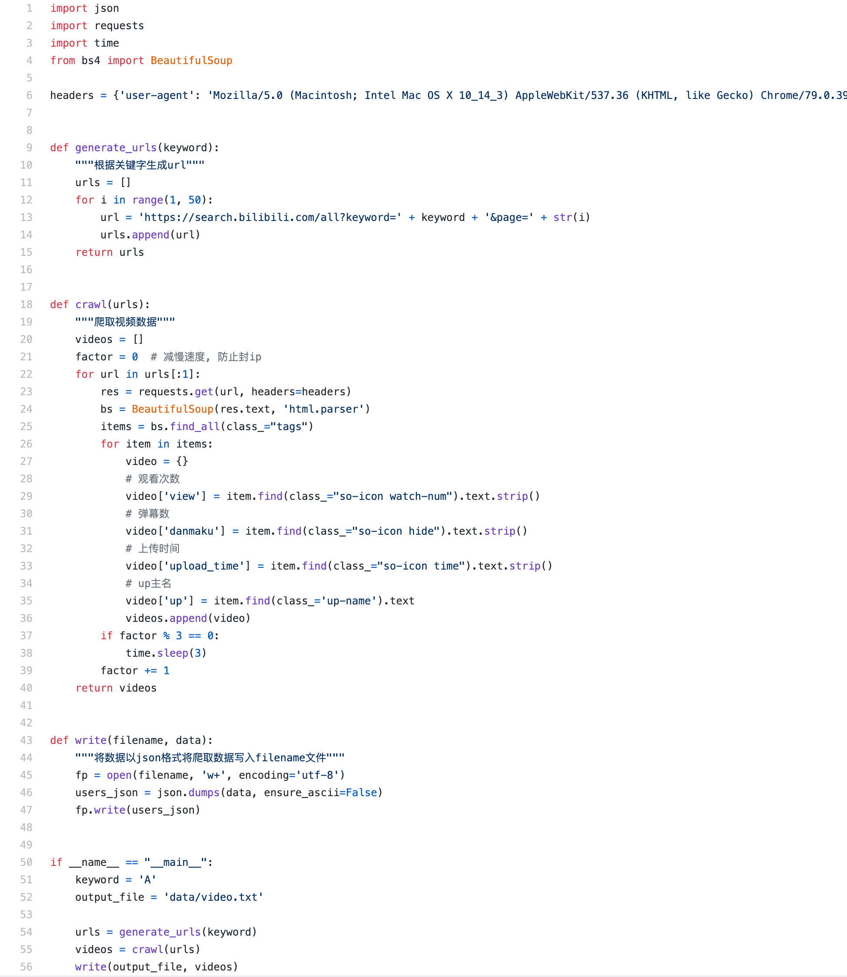
爬取代码展示

Slide 11
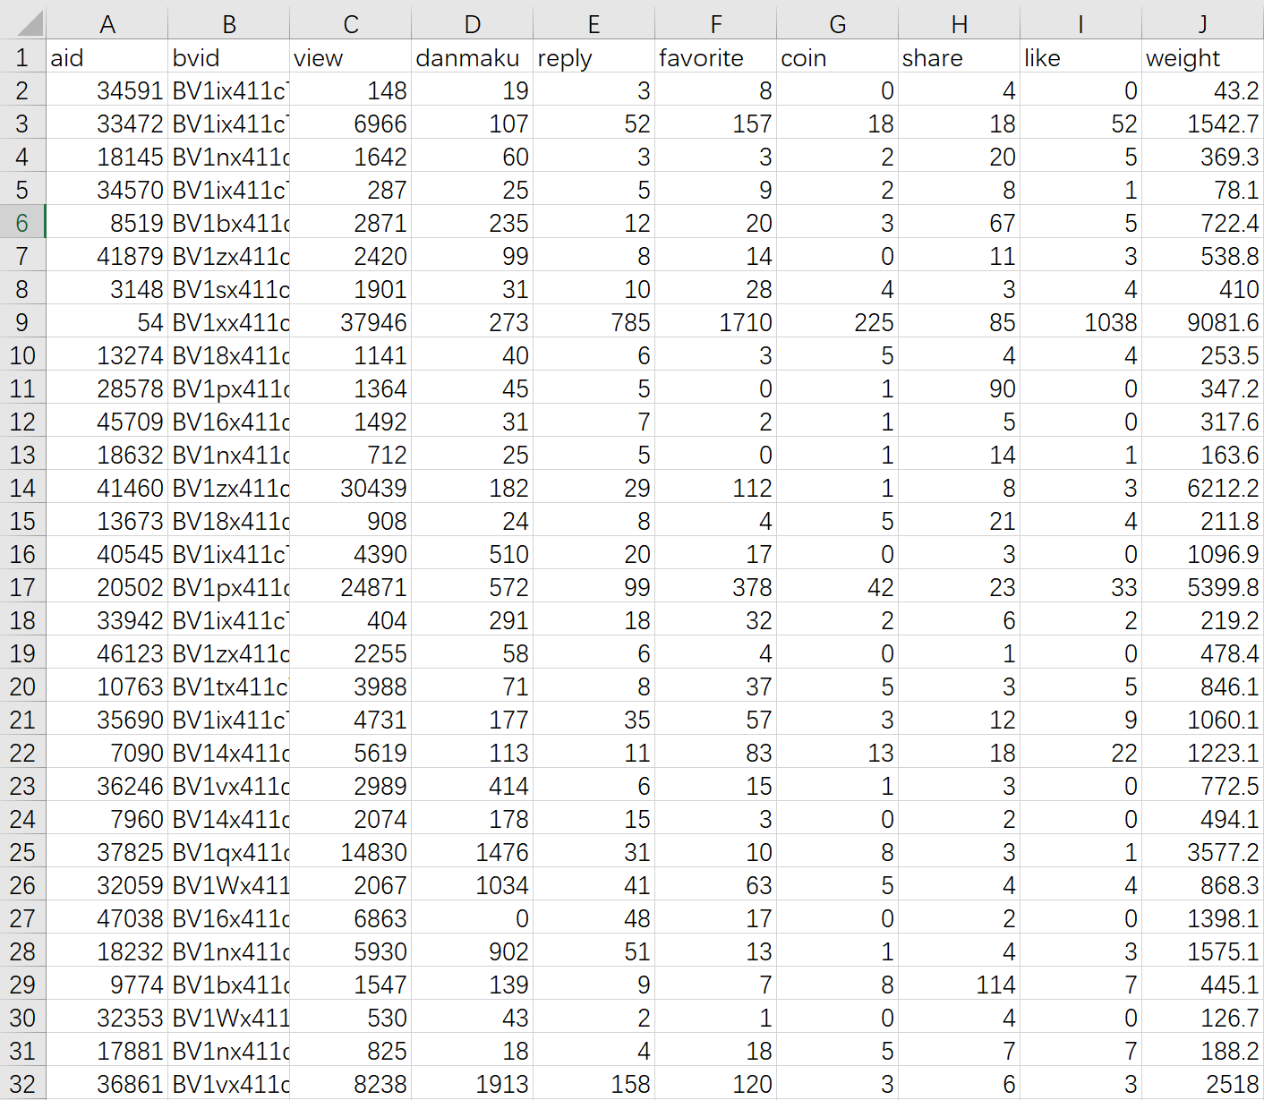
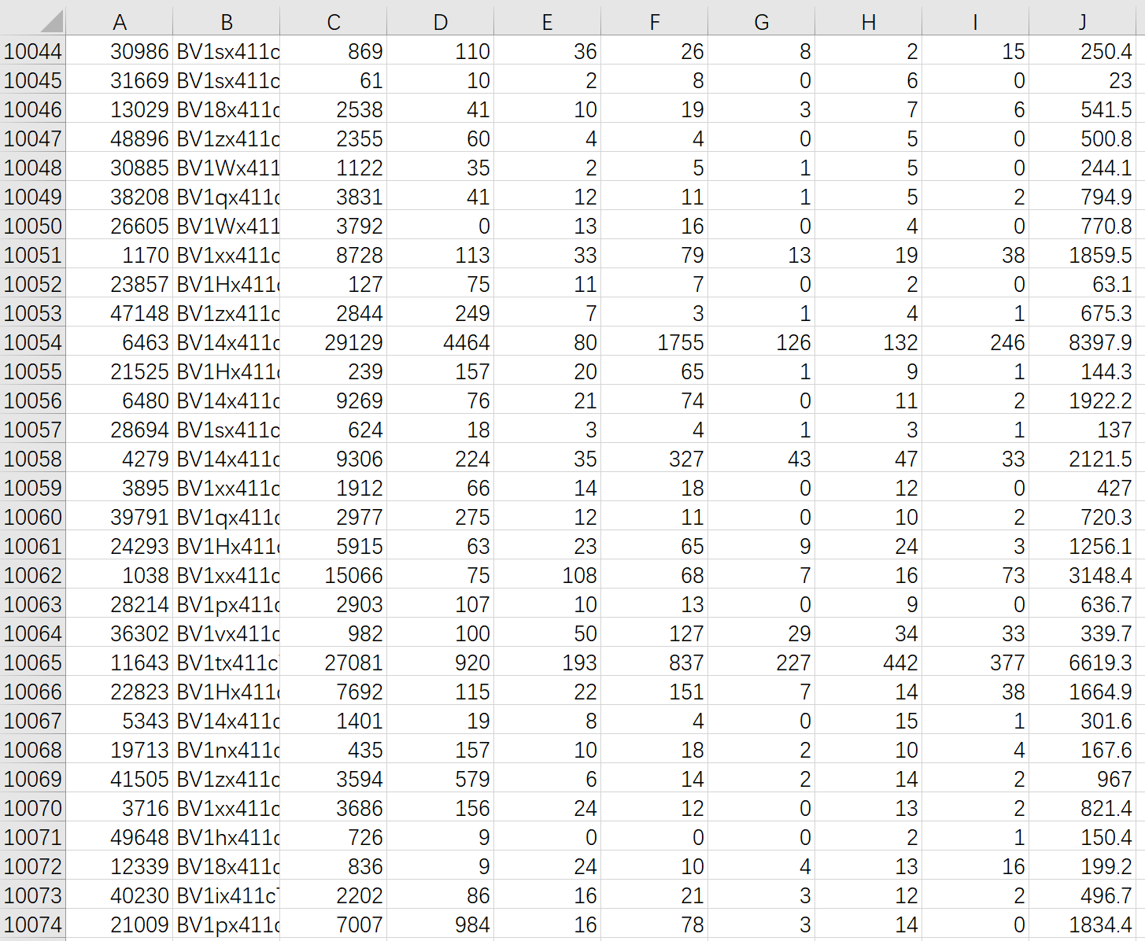
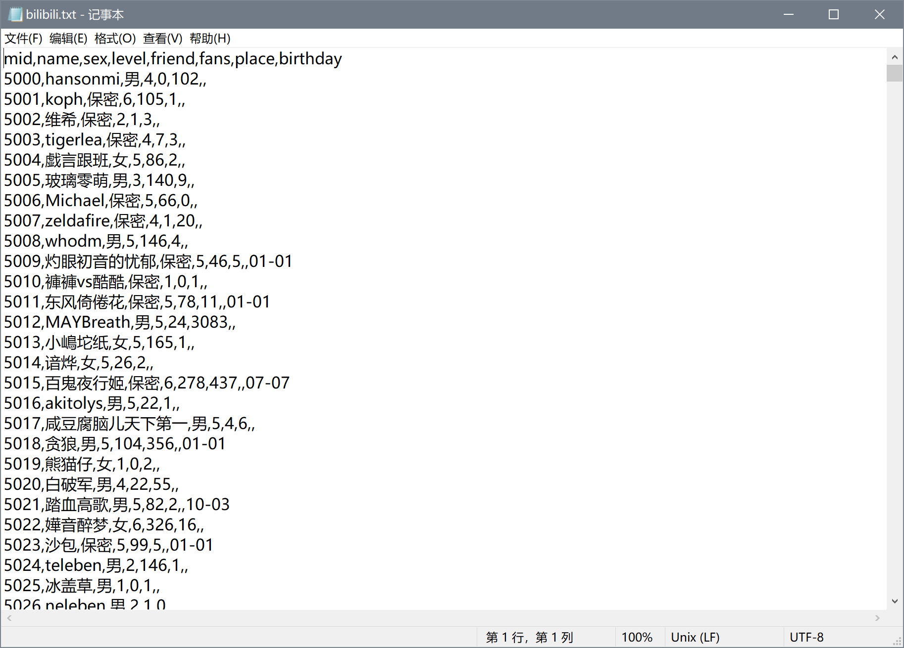
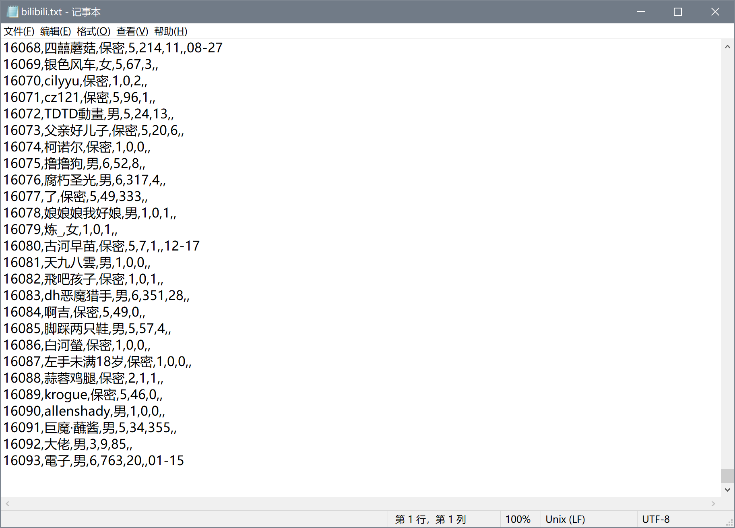
原始数据展示

Slide 12
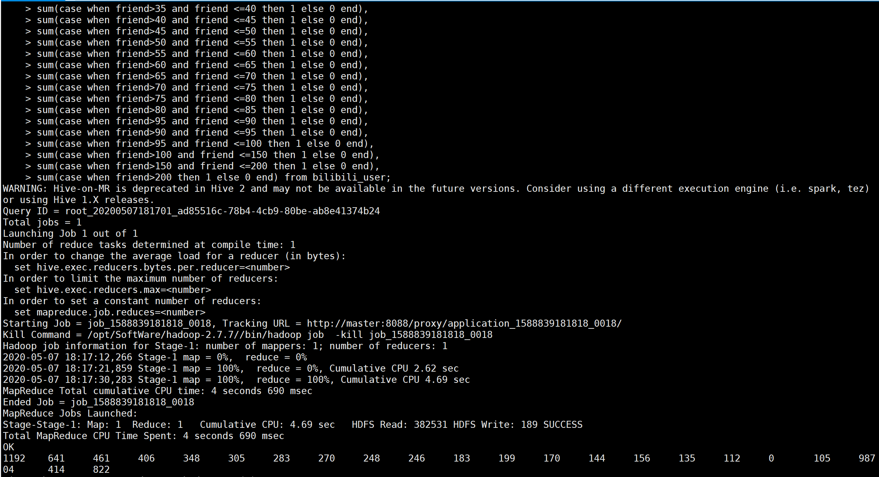
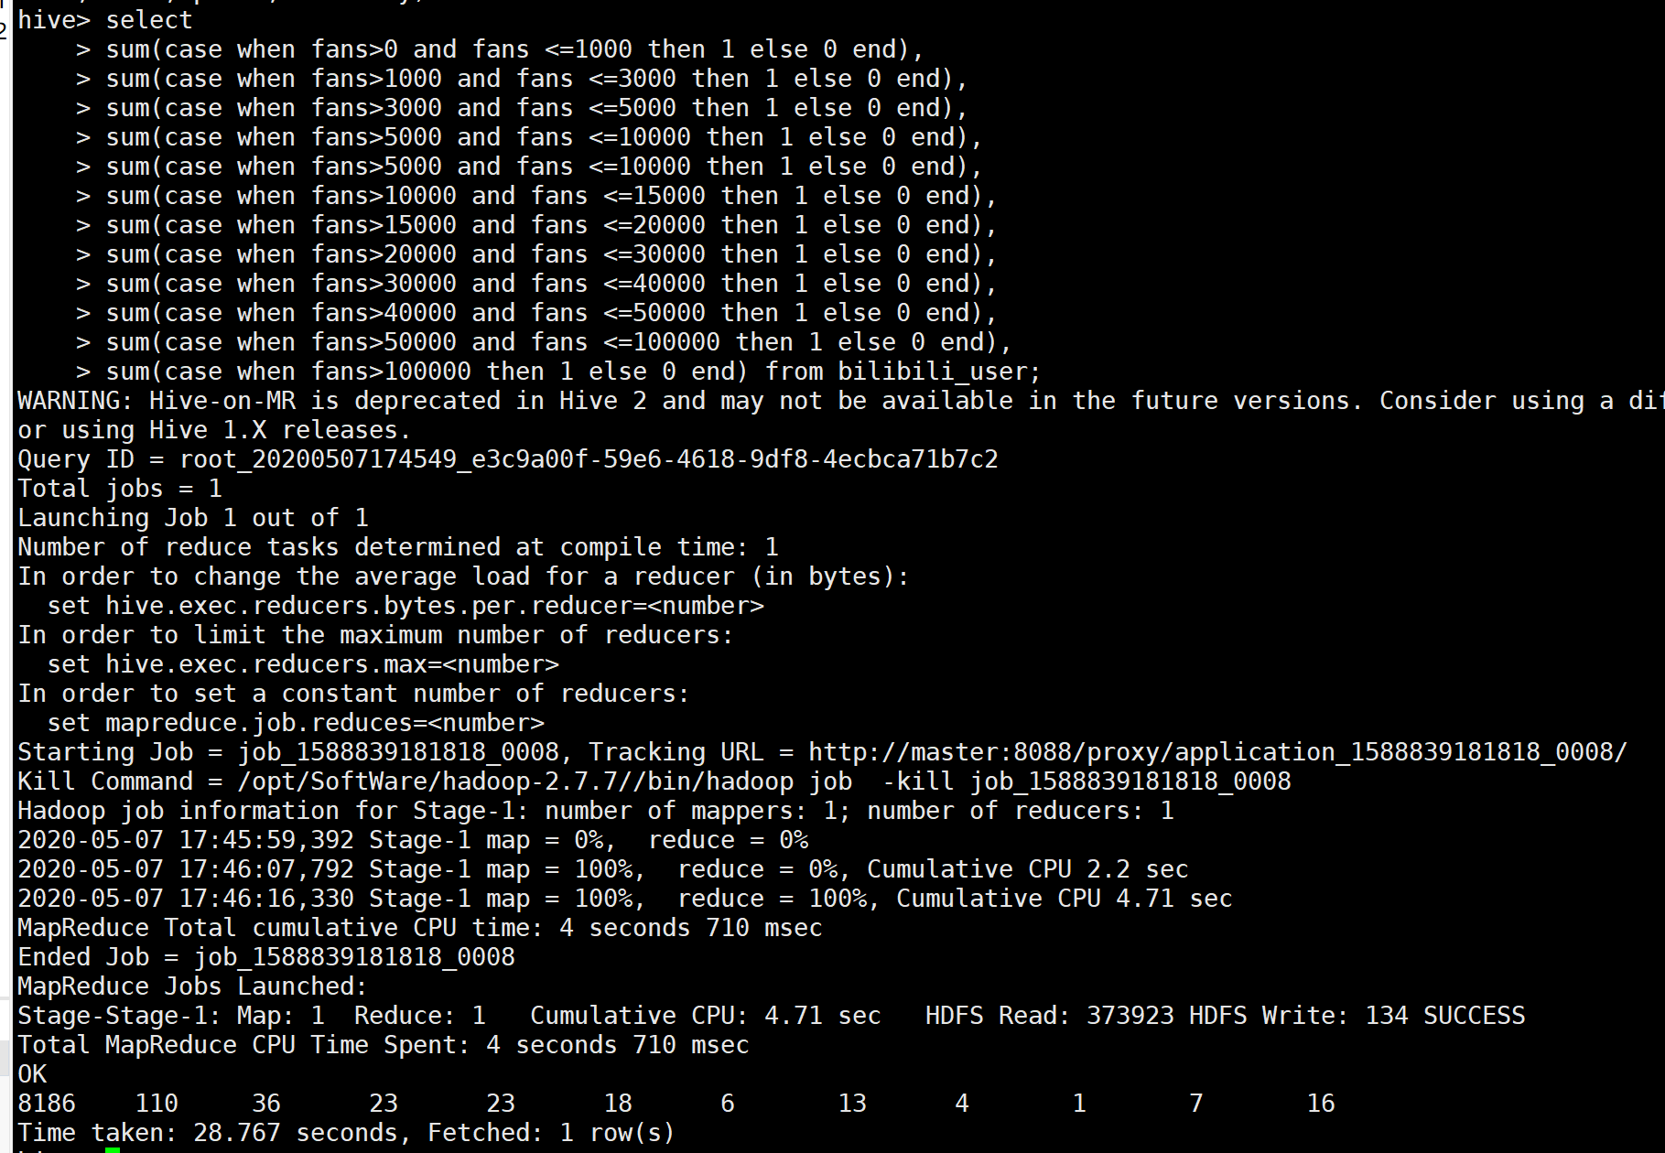
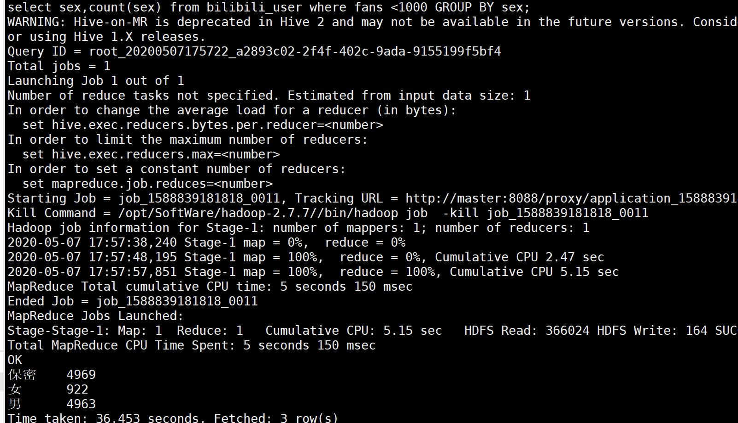
利用HIVE数据仓库分析

Slide 13
PART 3
项目分析与结果展示
Project analysis results display

Slide 14
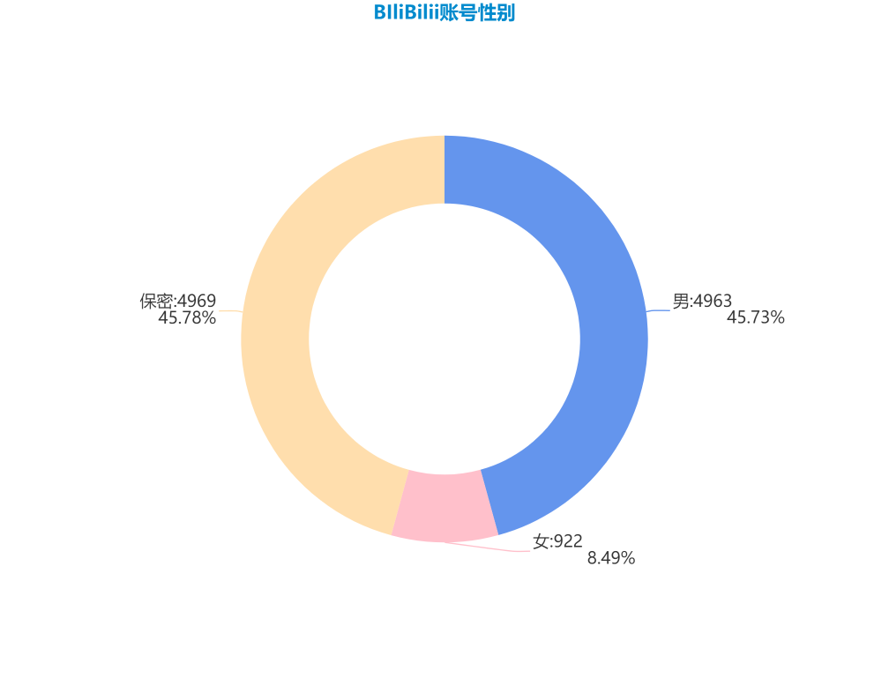
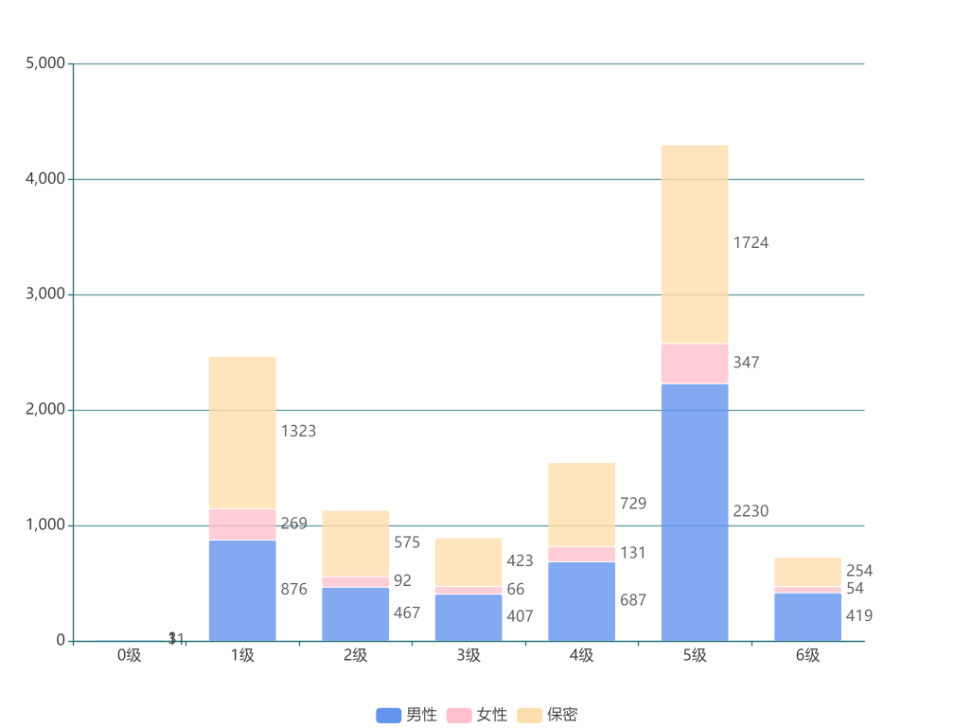
Overall Data
BiliBili
User Data
SUM：11093
BiliBili账号性别比例
BiliBili账号等级比例

Slide 15
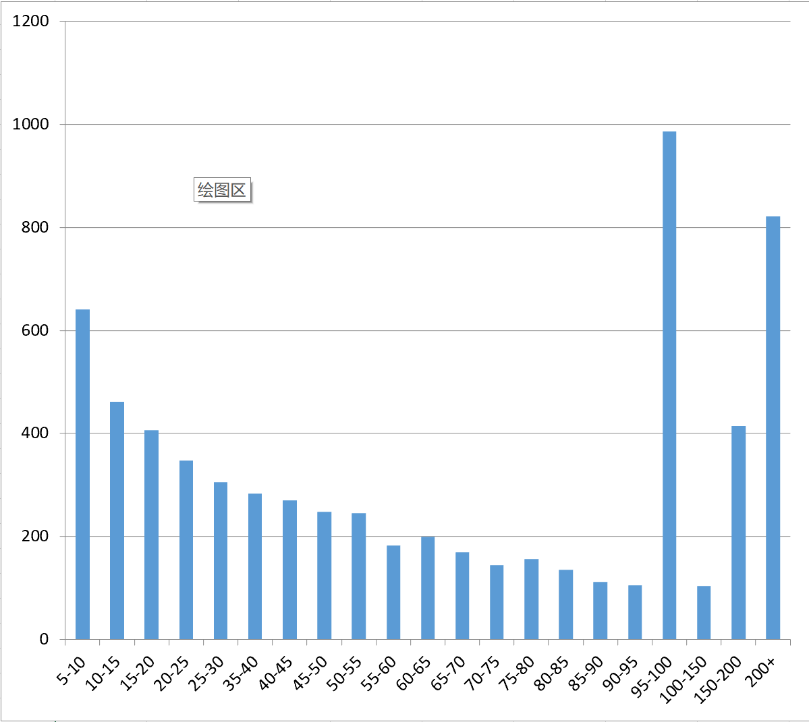
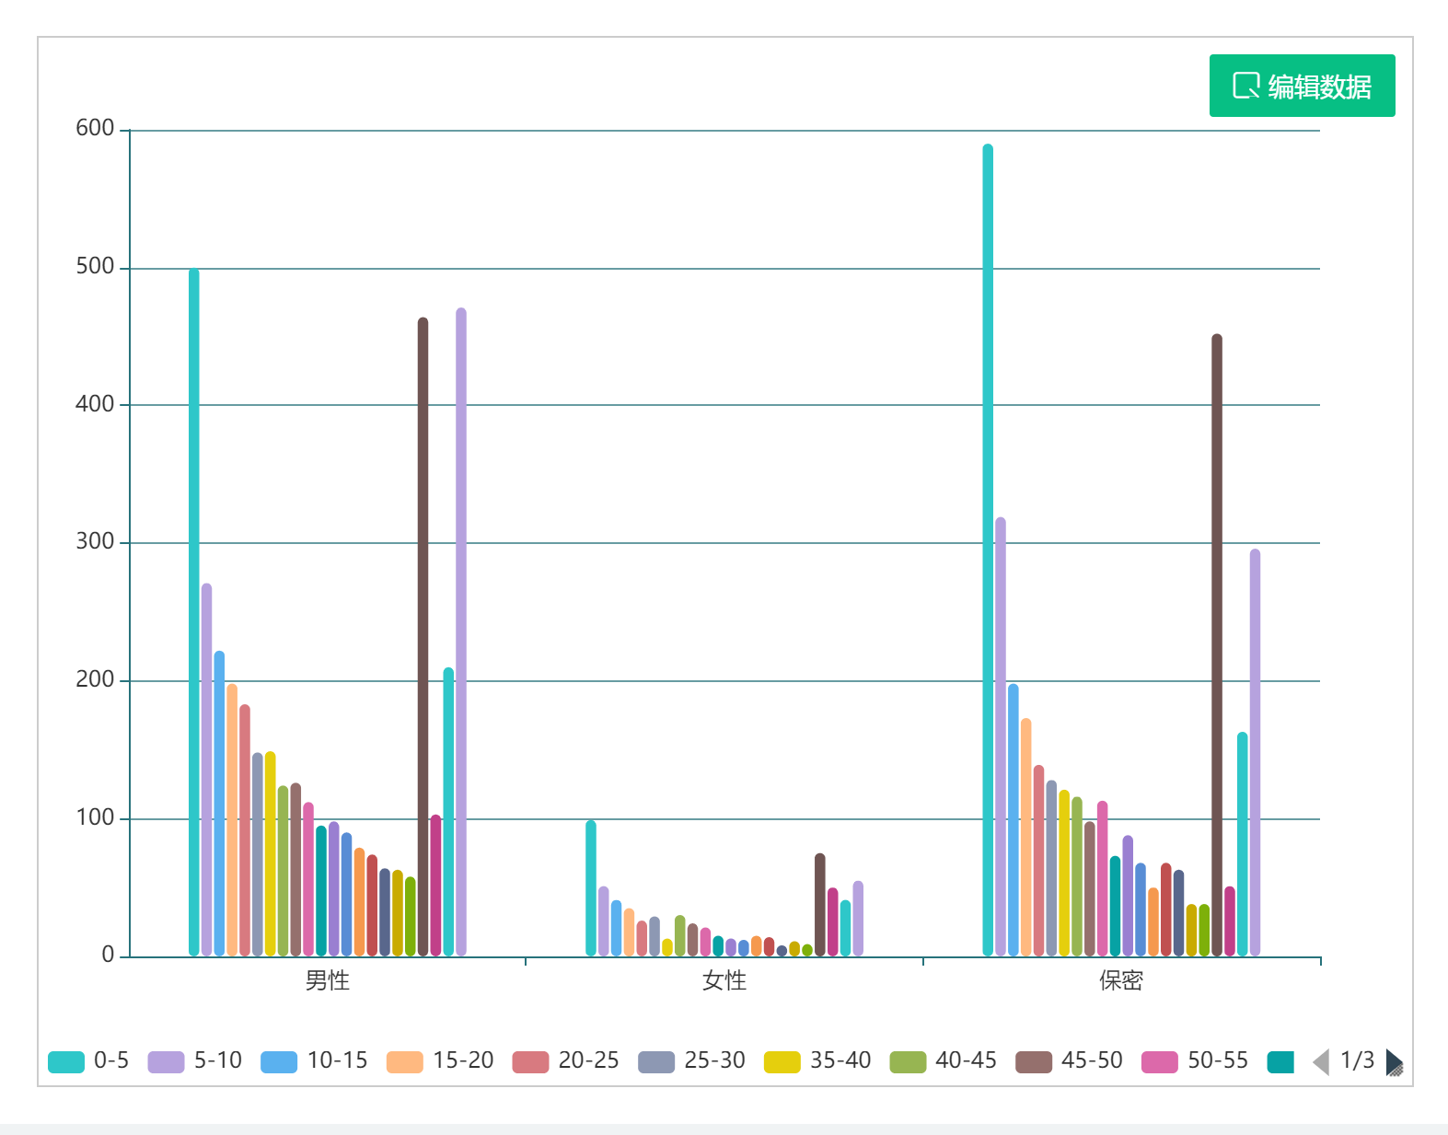
BiliBili User Data
关注用户的数量
不同性别的关注数量

Slide 16
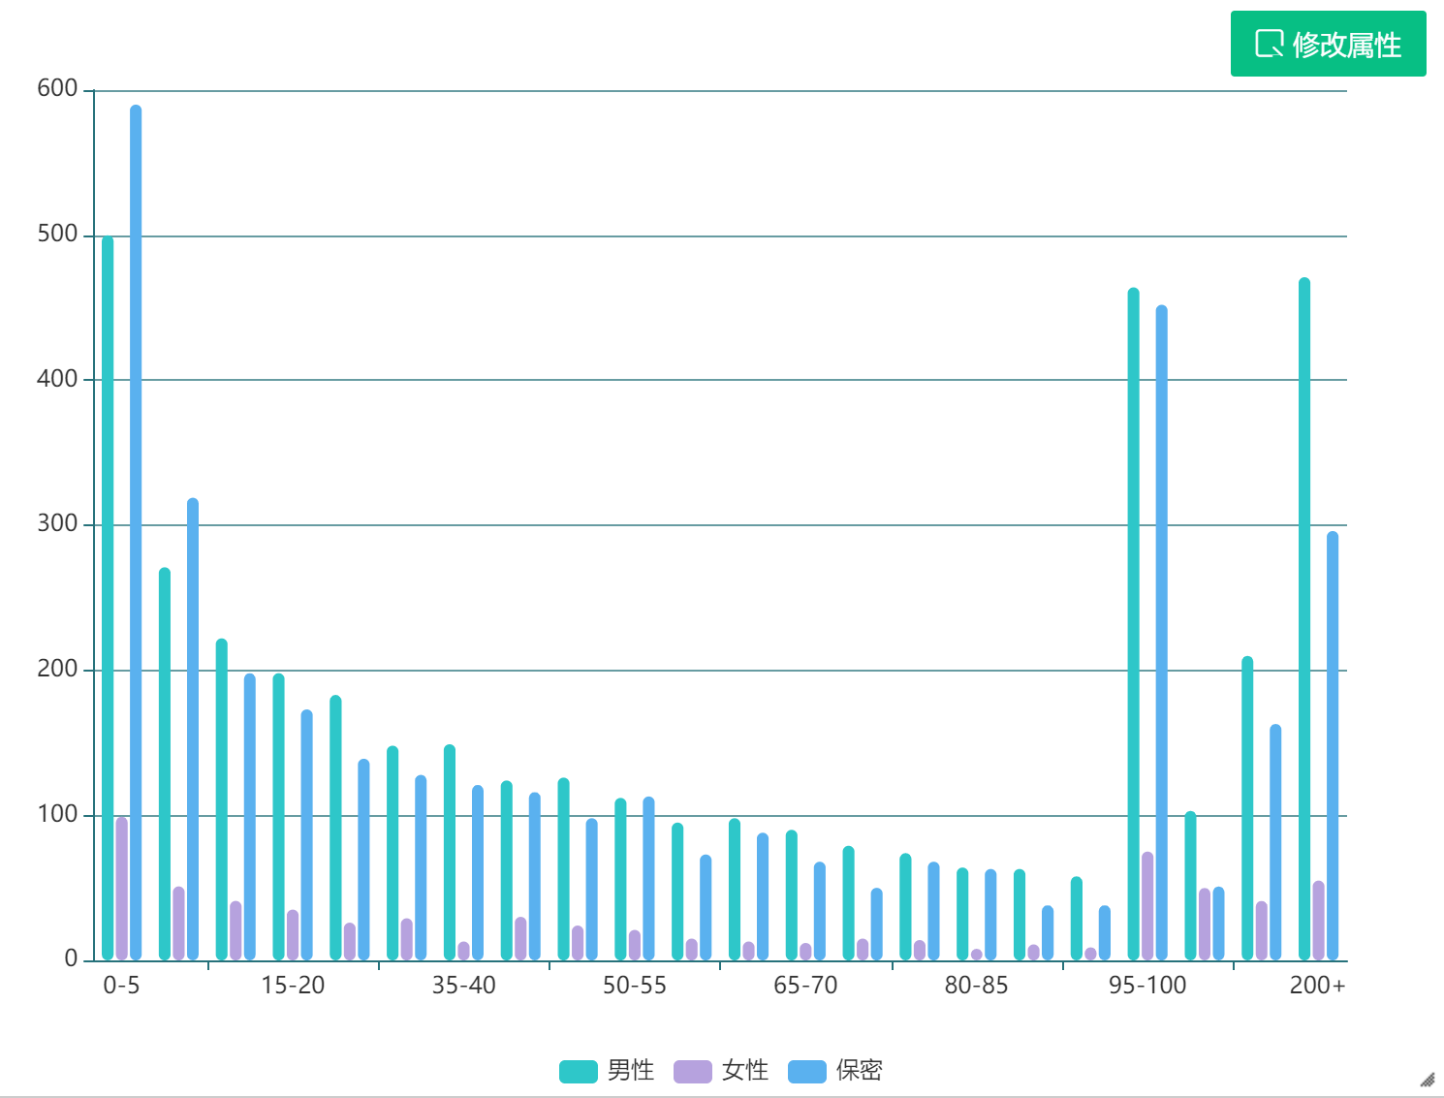
BiliBili User Data
仔细对比
我们发现：
性别未知与男性的整体样本容量相似都为5000左右，而女性只有1000不到，但是在关注这个行为的对比图中，并不是完全相像的，只是满足与整体数据中的两极分化的情况。
在关注数较少的账号中，性别保密的账号和男性的账号情况高度相似，而关注数较多的账号中，性别保密的账号和男性的账号比例不太相似。
关注200+账号比例出入较大。

Slide 17
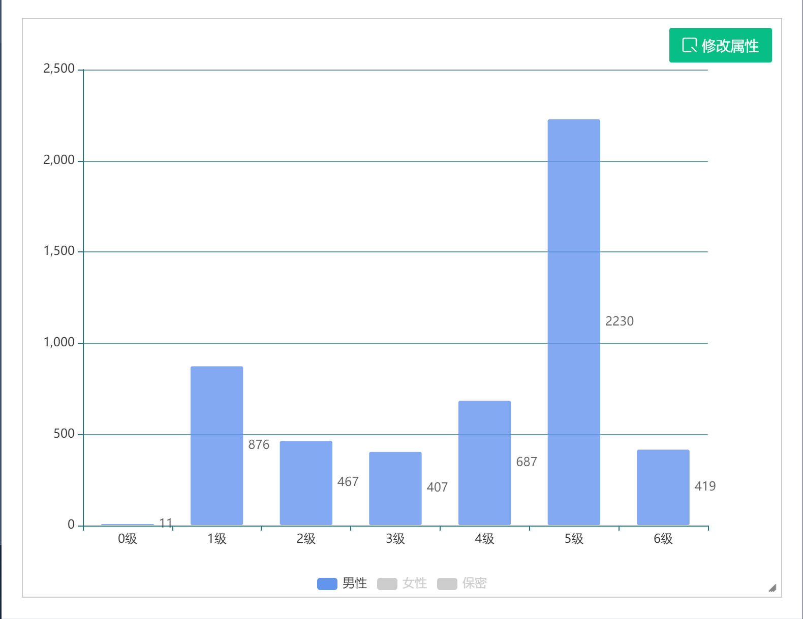
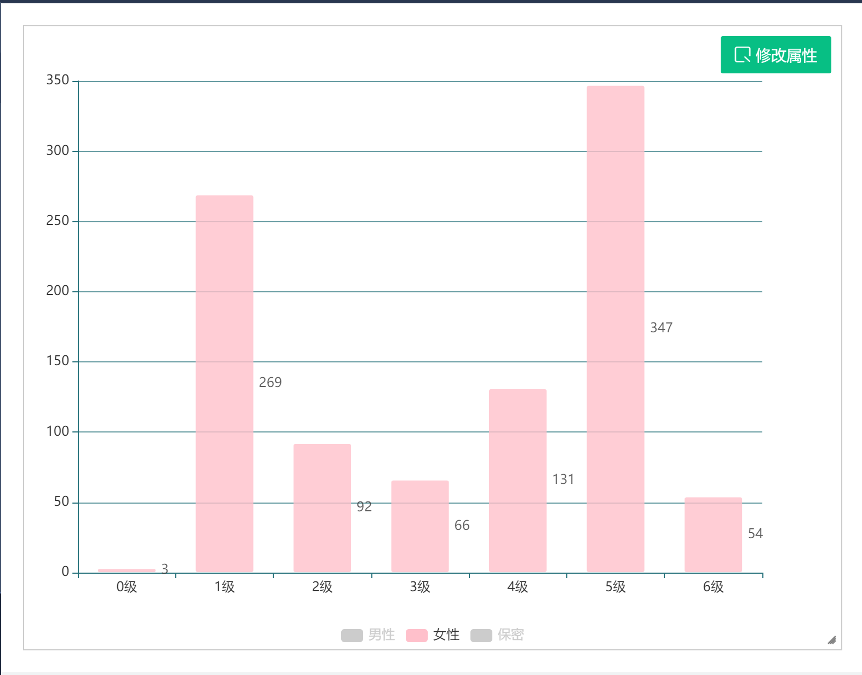
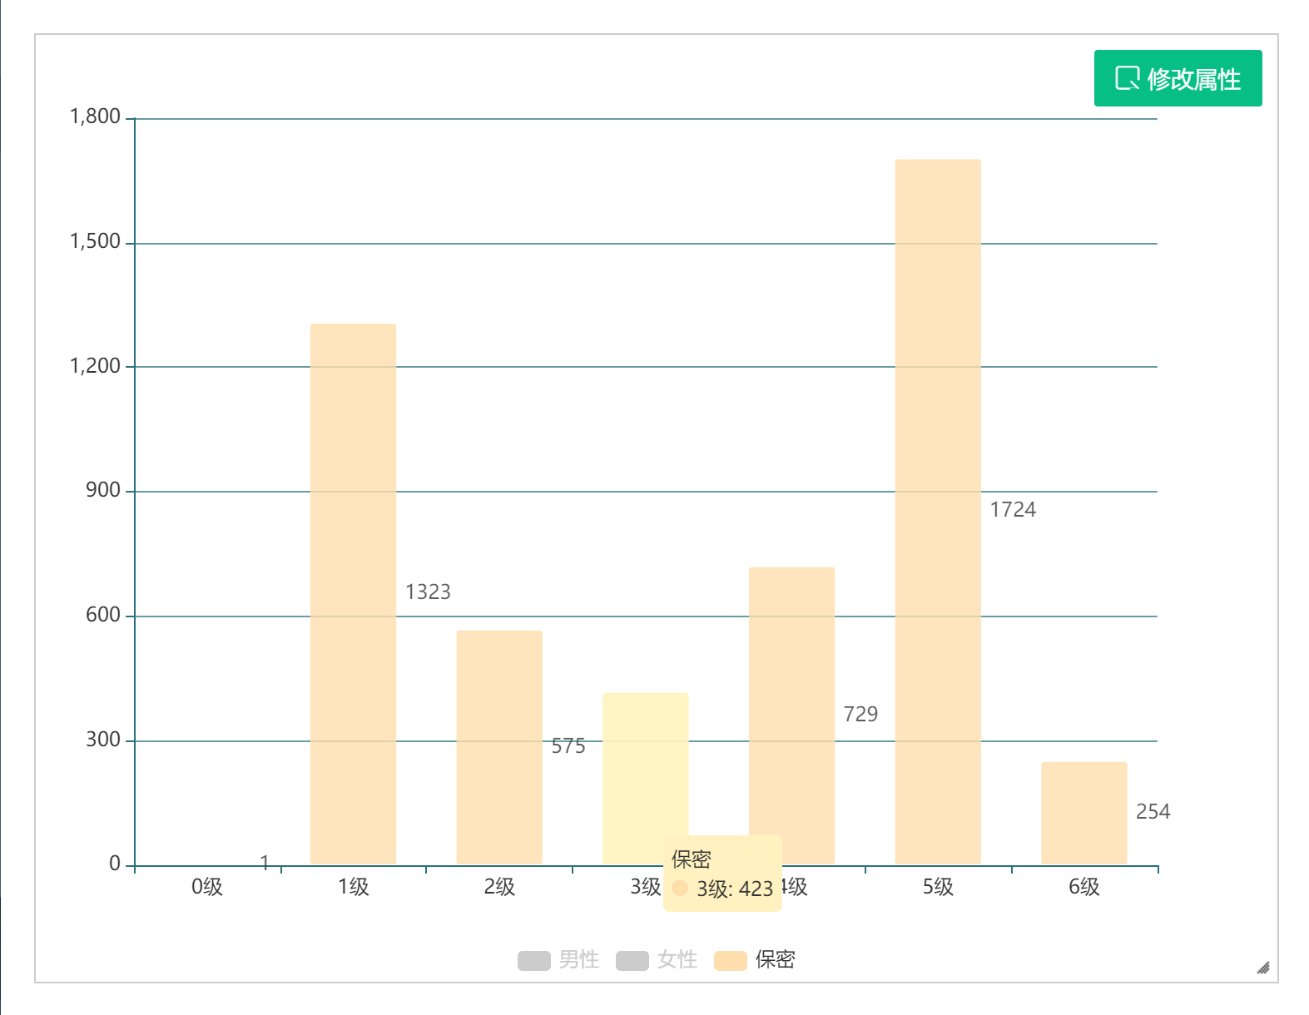
BiliBili User Data
不同性别的等级分布
账号的活跃度表现
在性别未知的账号里：
男性在活跃度较低中居多。
女性在活跃度较高中居多。
活跃度较低的账号中
男性1级账号和2级账号比例为2：1，女性为3：1
未知性别为：接近2：1
与男性比例相似。
性别未知的5级账号数量和4级账号数量的比例约为2：1，女性也约为2：1，而男性的账号数量比例则要超过3：1。

Slide 18
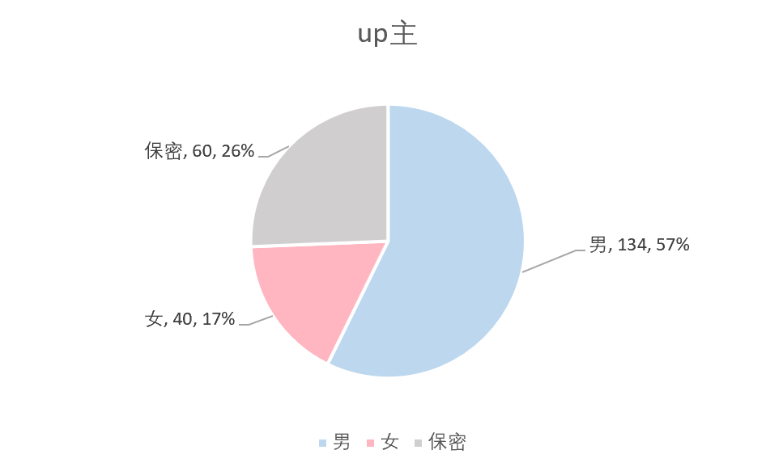
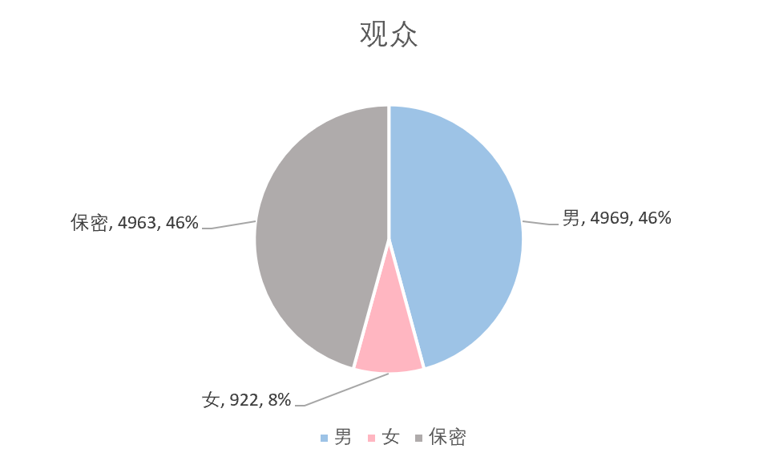
BiliBili User Data
账号的粉丝数量（被关注数）
B站Up主
fans数量 | 账号数量
0-1000 | 8186
1000-3000 | 110
3000-5000 | 36
5000-10000 | 23
10000-15000 | 18
15000-20000 | 6
20000-30000 | 13
30000-40000 | 4
40000-50000 | 1
50000-100000 | 7
100000+ | 16
粉丝数>1000
由于B站的所有用户都可以上传视频和观看视频，所以所有的账号都可以被看作是观众。我们可以很明显的看到，在UP主这个活跃度较高的用户群体里，女性账号的比例明显提升。这样是不是侧面的证实，在性别未知的账户里，女性应该是居多的。

Slide 19
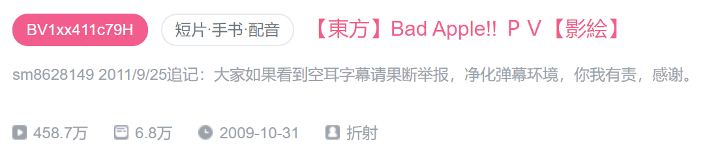


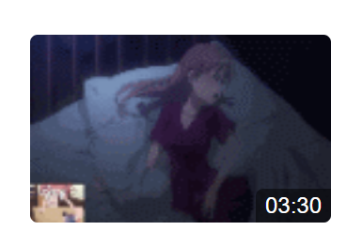
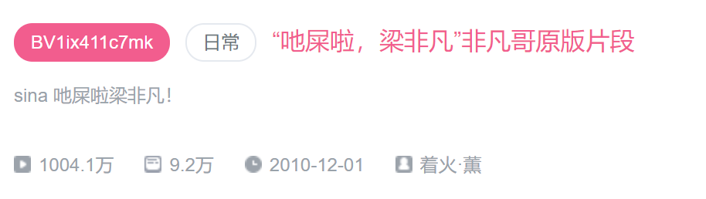
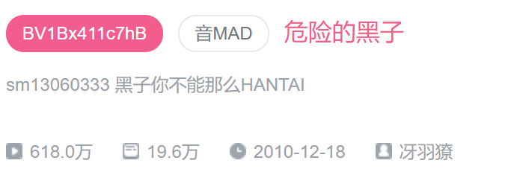
视频数据分析
Video Data Analysis
爬取视频数量：10074
Number of videos： 10074
分析视频受欢迎程度
投币、点赞、收藏 三连
播放量 弹幕数 评论数 分享数
投币 TOP1
点赞 TOP1
收藏 TOP3

Slide 20



BiliBili Popular Videos TOP 10
受欢迎指数公式
Popular Index Formula
硬币*0.4+收藏*0.3+弹幕*0.4+评论*0.4+播放*0.25+点赞*0.4+分享*0.6
Coin * 0.4 + Collection * 0.3 + Barrage * 0.4 + Comment * 0.4 + Play * 0.25 + Like * 0.4 + Share * 0.6
TOP 1
TOP 2
TOP 3

Slide 21

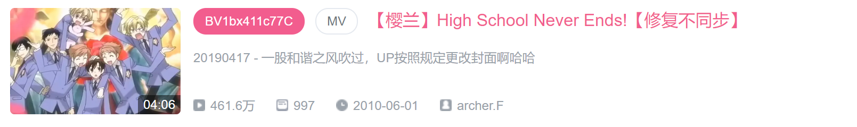

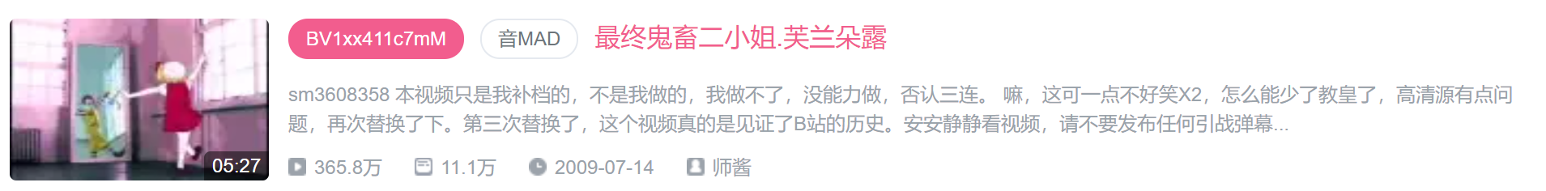
BiliBili Popular Videos TOP 10
TOP 4
TOP 5
TOP 6
TOP 7

Slide 22
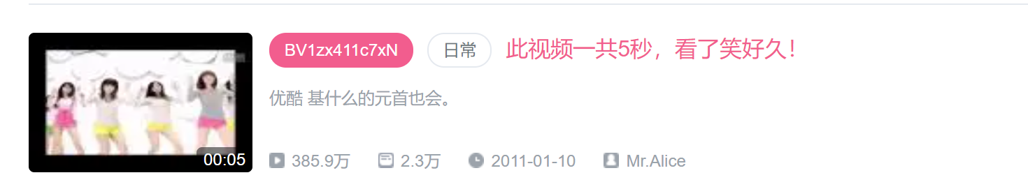
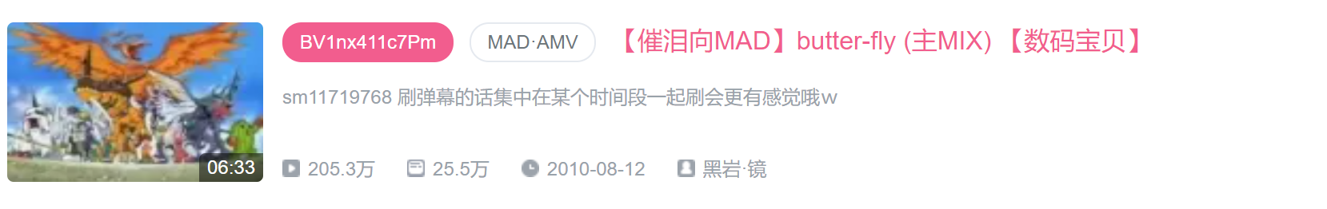


BiliBili Popular Videos TOP 10
TOP 8
TOP 9
TOP 10
由于B站视频众多，1w的样本容量可能还是太小了，但是我们还是能看出来，B站用户喜欢的东西还是鬼畜搞笑一类的视频，其次是动漫相关的视频

Slide 23
PART 4
总结以及小组分工
Summary and Group work

Slide 24
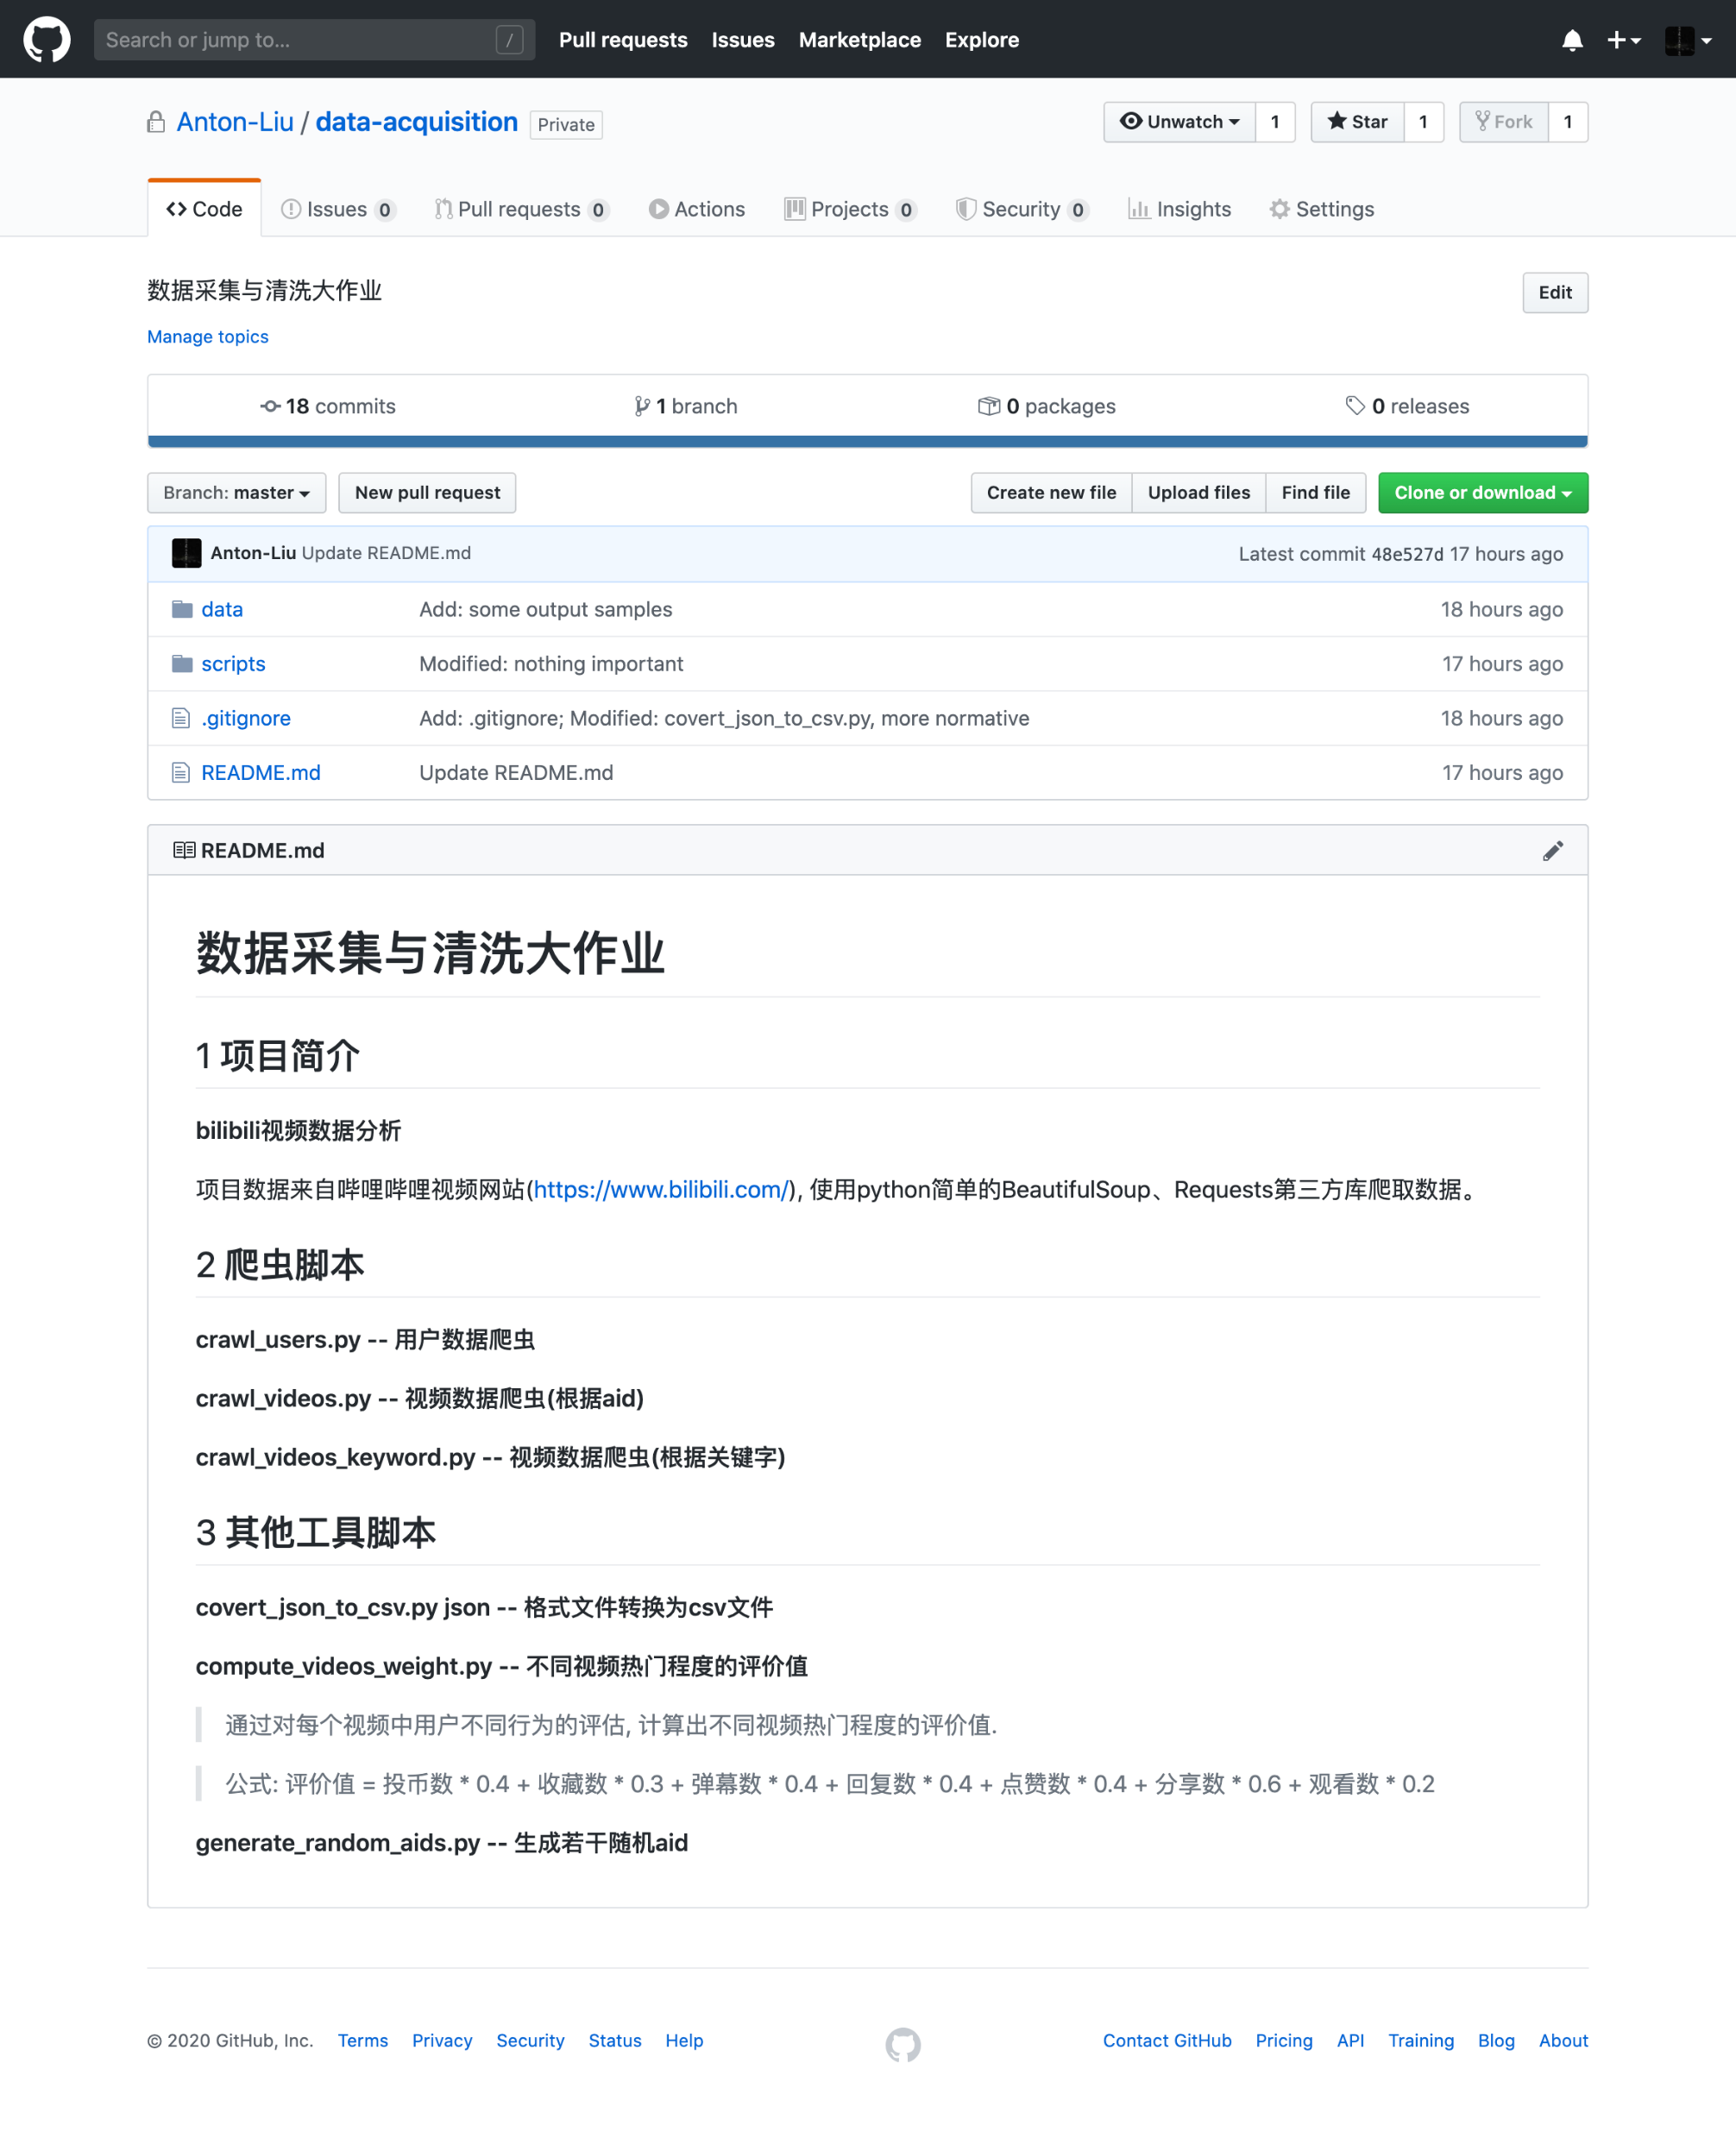
Group work
刘浩昱：
项目管理(腾讯文档/Github)
爬虫脚本编写
数据采集 数据清洗
蔡邱缘：
文档编写(腾讯文档/Github)
数据清洗 数据分析
PPT制作 项目答辩
康婧淇：
文档编写(腾讯文档/Github)
数据采集 数据分析
徐萌：
文档编写(腾讯文档/Github)
数据采集 数据分析

Slide 25
项目总结
Project Summary
在该项目的实践过程中，我们完成了对BiliBili视频网站用户和视频的数据采集和数据清洗、数据分析以及数据可视化完整的数据分析流程，对大数据思维有了深刻的理解和体会。同时分析得出受中国青少年喜爱的弹幕视频网站中，用户的行为受性别因素影响所产生的差异，以及分析出了在较小的视频样本容量中，青少年偏好鬼畜和搞笑类的视频，其次是和喜欢的动漫相关的视频。

Slide 26

BiliBili
BiliBili Data Analysis
Thanks for watching
Reporter：CQY
Teacher：王超
Studio 701

